Slide 1
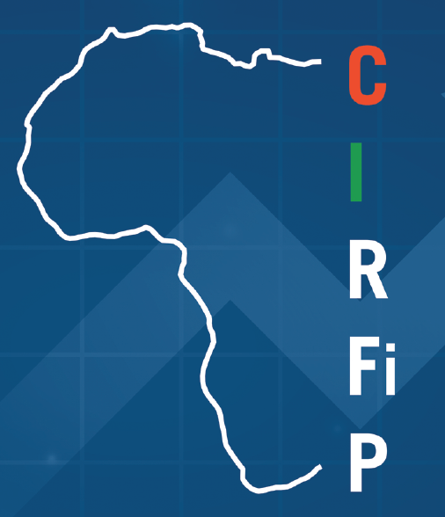
 | COMMISSION 2 Mobilisation des ressources internes
 | Elargissement et approfondissement de l’assiette fiscale par la digitalisation
Partage d’expérience et bonnes pratiques des pays membres du CREDAF
en matière de Facturation électronique
Mme Catherine Lemesle, secrétaire générale du CREDAF

Slide 2
Sommaire
1- Conception et contenu de la réforme
- Le contexte
- Les prérequis
- Le dispositif technique et la communication
2 - Mise en place de la réforme et résultats
- Machines utilisées et modules de contrôle
- Résultats
3- Risques et difficultés associés
4- Perspectives et recommandations
.

Slide 3
1 Conception et contenu de la réforme
Le contexte
Un contexte marqué par un besoin accru de mobilisation des ressources intérieures à caractère fiscal (financement durable du développement) pour tous les PED dont Bénin et Niger.
Un objectif d’augmentation des recettes de fiscalité indirecte, notamment de TVA, à travers la lutte contre la fraude fiscale (minorations de chiffres d’affaires) et le secteur informel
Un outil de promotion du civisme fiscal et de bonne gouvernance des entreprises permettant d’assainir le jeu de la concurrence entre contribuables.

Slide 4
1 Conception et contenu de la réforme
Les prérequis
Cadre législatif (Code général des impôts, loi de finances, …) et réglementaire (arrêtés et circulaires portant sur les modalités d’agrément et d’utilisation des machines, les spécificités techniques des machines et technologiques des logiciels, …), incluant également des sanctions le cas échéant.
Cadre organisationnel de mise en œuvre (DGI, PTF, fournisseurs des machines, réseaux GSM et éditeurs de logiciels)
Choix du dispositif technique en relation avec les partenaires

Slide 5
1 Conception et contenu de la réforme
Le dispositif technique et la communication
La facturation électronique consiste en l’utilisation de machines certifiées pour délivrer des factures normalisées à l’occasion de toutes les transactions.
Au Bénin, sauf dérogation expresse du DG, est visée toute opération réalisée par une personne physique ou morale soumise à l’IS, à l’IBA ou à la TPS ou assujettie à la TVA.
Au Niger, application progressive : phase pilote avec dotation gratuite de machines puis généralisation à toutes les opérations réalisées dans le cadre du régime du réel.
Une fois le choix du dispositif opéré, définir et mettre en œuvre une bonne stratégie de communication envers les acteurs de la chaîne fiscale, notamment les contribuables.

Slide 6
2. Mise en place de la réforme et résultats
Machines utilisées
Au Bénin, 2 types de machines utilisés (physiques et virtuelles).
Au Niger, un SECeF logiciel (SFE+ ou machine UF) auprès des fournisseurs agréés.
Au Bénin, 104 556 machines activées au 31/12/2022 (e-MECeF 89 290, UF et tout en un 13 417 et MCF Production 1849).

Slide 7
2. Mise en place de la réforme et résultats
Modules de contrôle
Utilisation obligatoire des machines électroniques de facturation pour toutes les opérations visées par la loi.
Sanction : Obligation d’une facture normalisée émise par le fournisseur. A défaut, pas de déduction de TVA chez le client ou de charge en matière d’IS.

Slide 8
2. Mise en place de la réforme et résultats
Résultats
Au Niger, baisse du taux de déclarations « Néant », déclarations de plus en plus conformes aux données SyGMEF, visibilité sur la TVA retenue à la Source (ONG, projets, structures étatiques, …)
Un accroissement significatif des recettes
Un changement de comportement des contribuables (promotion du civisme fiscal)
Une facilitation du contrôle fiscal
Une étape importante dans l’utilisation des données

Slide 9
3. Risques et difficultés
la permissivité de certains Systèmes de facturation d’entreprise (SFE) ;
la non transmission en temps réel des factures dans SyGMEF par certaines machines physiques ;
les erreurs commises par certains contribuables générant des chiffres biaisés et des factures d'avoir ;
les insuffisances relevées au niveau des spécifications techniques des MECeF à améliorer.

Slide 10
4. Perspectives et recommandations
Pour améliorer l’efficacité du système, il conviendra de :
poursuivre les contrôles dissuasifs ;
inciter les contribuables à utiliser les machines virtuelles ;
actualiser les spécifications techniques des MECeF (Bénin) ;
mettre en place un cadre d’homologation et d’audit des logiciels de facturation.

Slide 11
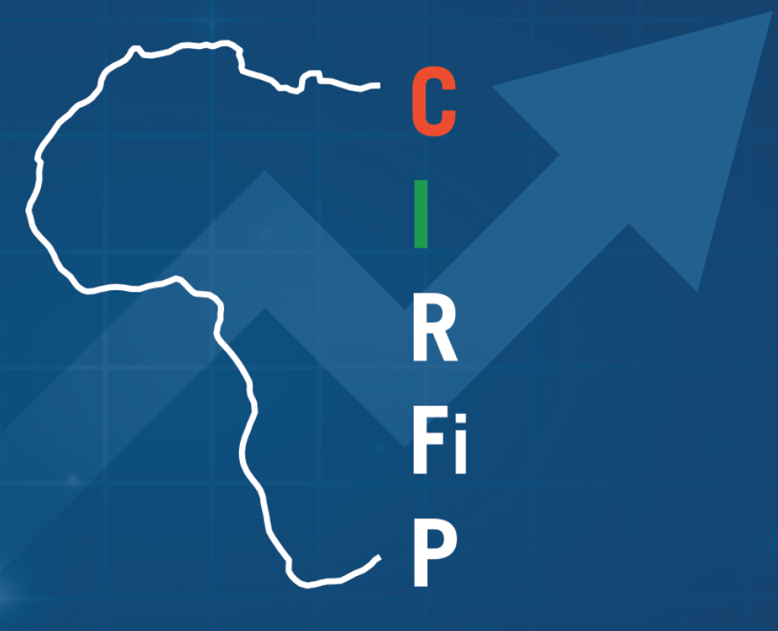
MERCI POUR VOTRE ATTENTION

